Slide 1





ISLAS
GALAPAGOS

Slide 2
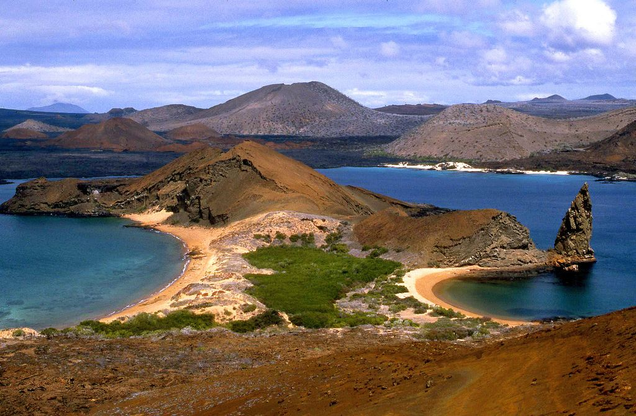

Slide 3
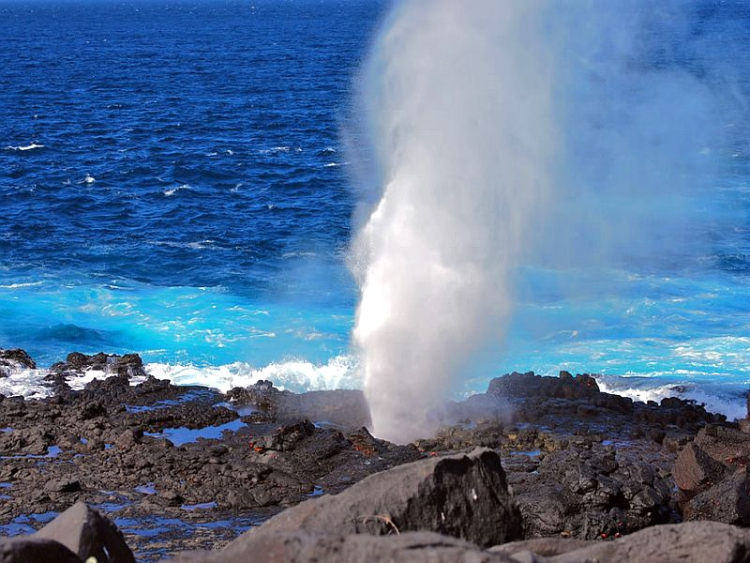

Slide 4
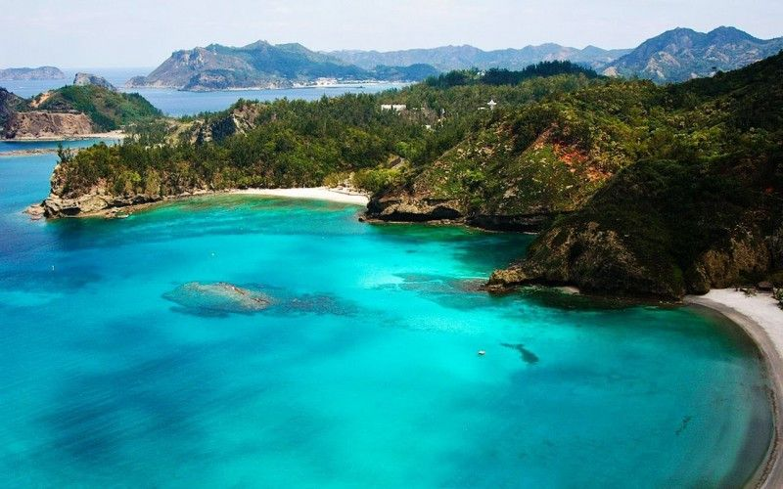

Las islas Galápagos son un archipiélago volcánico del océano Pacífico. Es conocido como uno de los destinos más famosos del mundo para la observación de fauna. Es una provincia de Ecuador y se encuentra a unos 1,000 km desde sus costas. Su terreno aislado alberga una diversidad de especies animales y vegetales, muchas de ellas exclusivas. Charles Darwin lo visitó en 1835 y su observación de las especies de Galápagos inspiró posteriormente su teoría de la evolución.

Slide 5
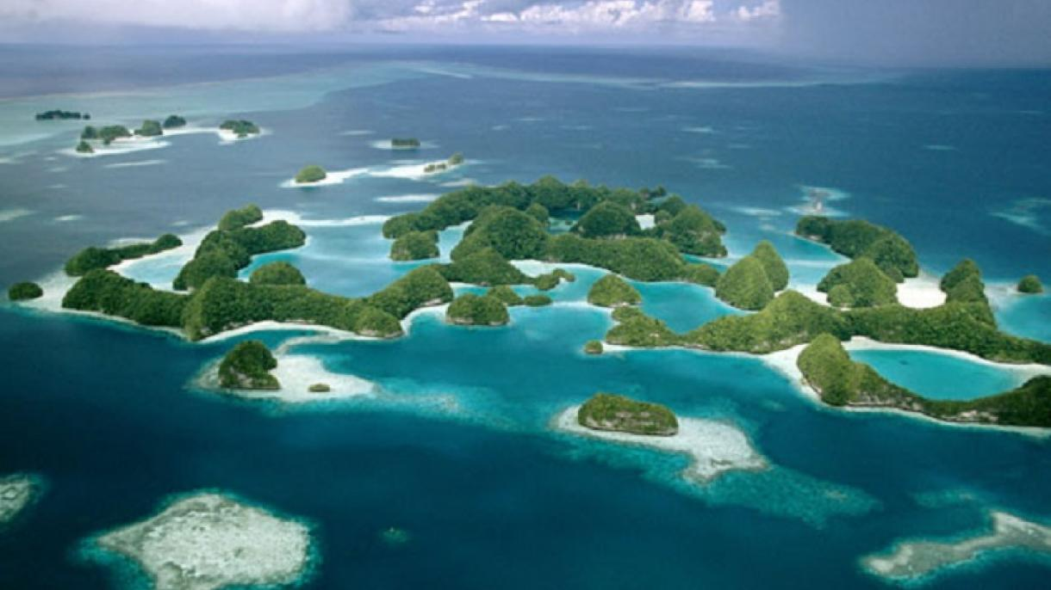

Slide 6
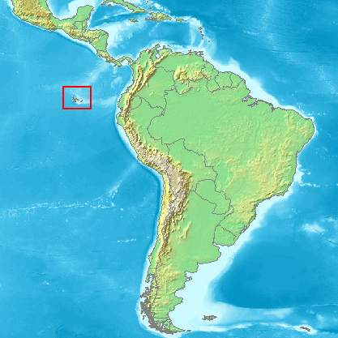

Slide 7
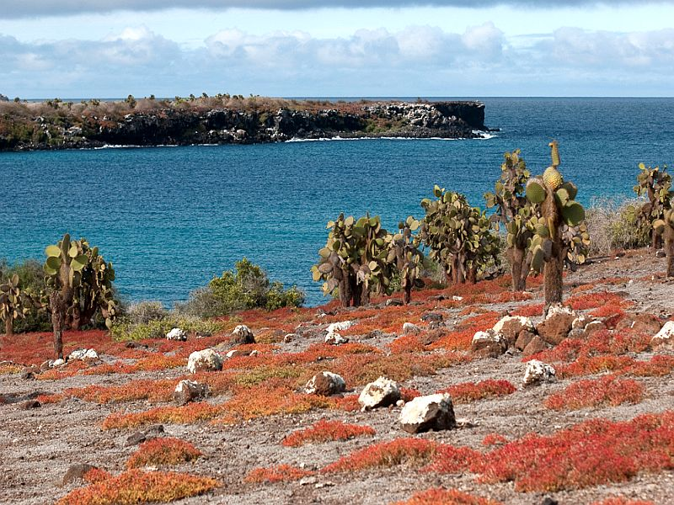

Slide 8
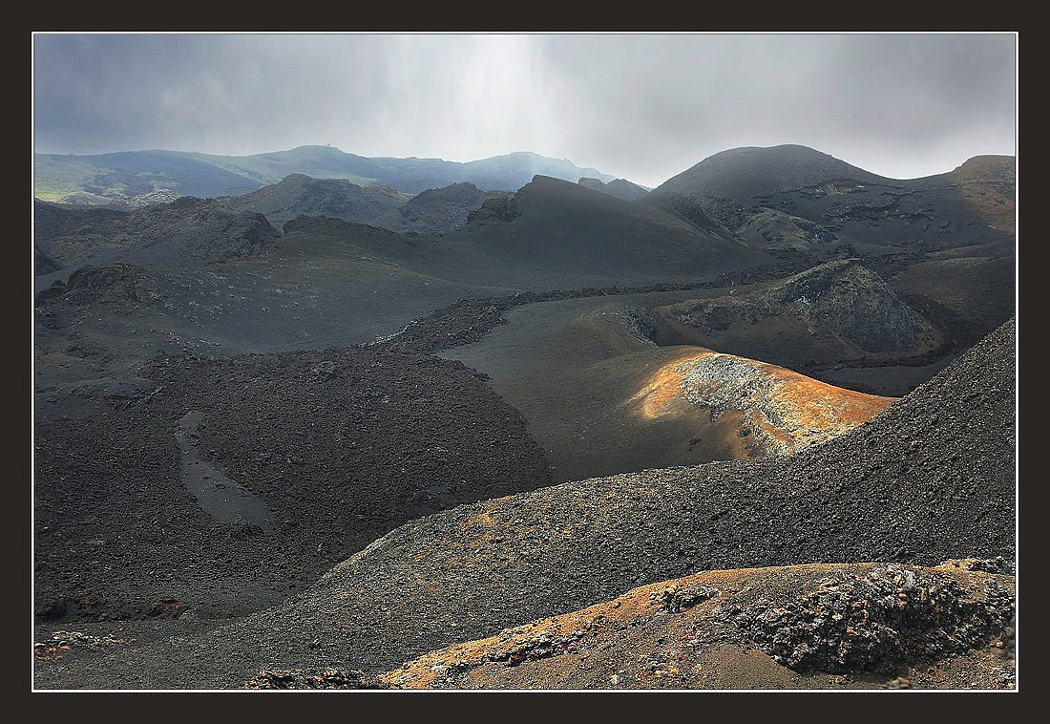

Slide 9
Las islas Galápagos es la segunda reserva marina más grande del planeta​ fueron declaradas Patrimonio de la Humanidad en 1978 por la Unesco. El archipiélago tiene como mayor fuente de ingresos el turismo y recibe 200 000 turistas al año.También se ha desarrollado el turismo ecológico con el fin de preservar las especies. La región fue el hábitat del Solitario George, el último espécimen de la especie tortuga gigante de Pinta, extinta el 24 de junio del 2012.​ Las islas también son hábitat de especies como tortugas marinas, delfines, tiburones, tiburones martillo, ballenas, arrecifes de coral, fragatas, iguanas, lagartos, cormoranes, albatros, leones marinos y pingüinos.​ Al igual que la masa continental de Ecuador, el archipiélago es atravesado por la línea ecuatorial, en su mayor parte por el norte de la isla Isabela. Galápagos es el segundo archipiélago con mayor actividad volcánica del planeta, superado únicamente por Hawái. Entra en la categoría de los puntos calientes; los volcanes más activos son Cerro Azul, Sierra Negra, Marchena y volcán La Cumbre en la Isla Fernandina, que es el más activo del archipiélago y uno de los más activos del mundo.

Slide 10
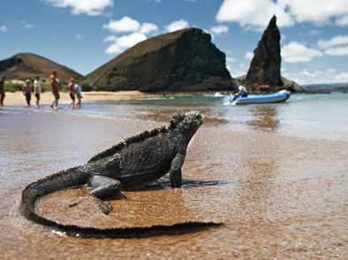

Slide 11
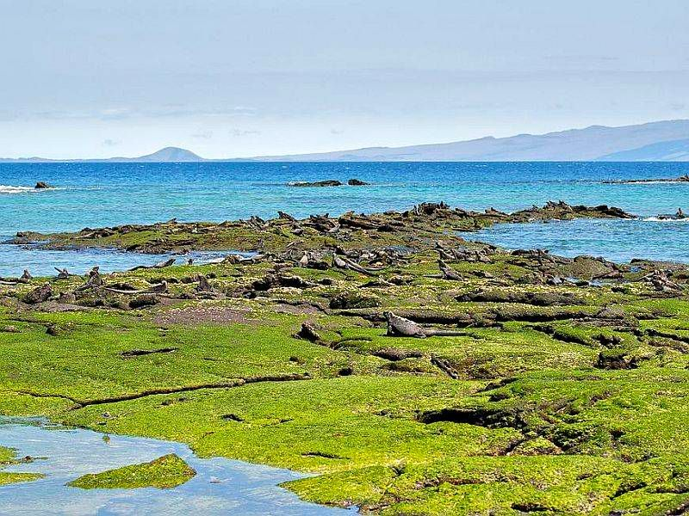

Slide 12
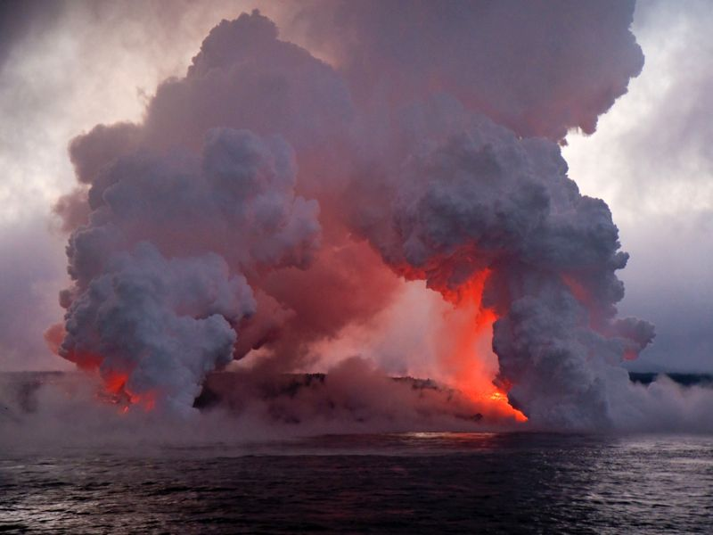

Slide 13
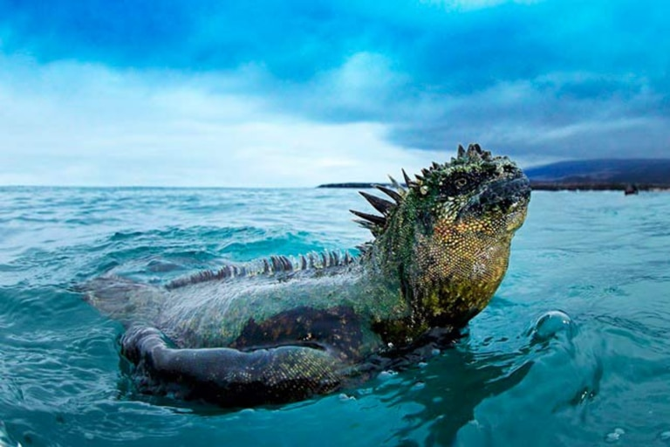
Las Galápagos son conocidas por sus numerosas especies endémicas y por los estudios de Charles Darwin que le llevaron a establecer su teoría de la evolución por la selección natural. Son llamadas, turísticamente, las Islas Encantadas, denominación que se ganó el archipiélago en el siglo XVI por su peculiar biodiversidad de flora y fauna. Se estima que la formación de la primera isla tuvo lugar hace más de cinco millones de años,​ como resultado de la actividad tectónica. Las islas más recientes, llamadas Isabela y Fernandina, están todavía en proceso de formación, habiéndose registrado la erupción volcánica más reciente en 2020.

Slide 14
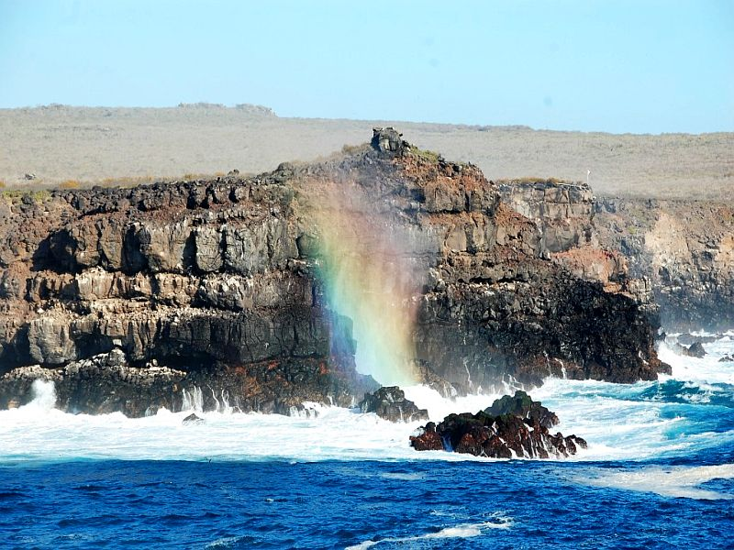

Slide 15
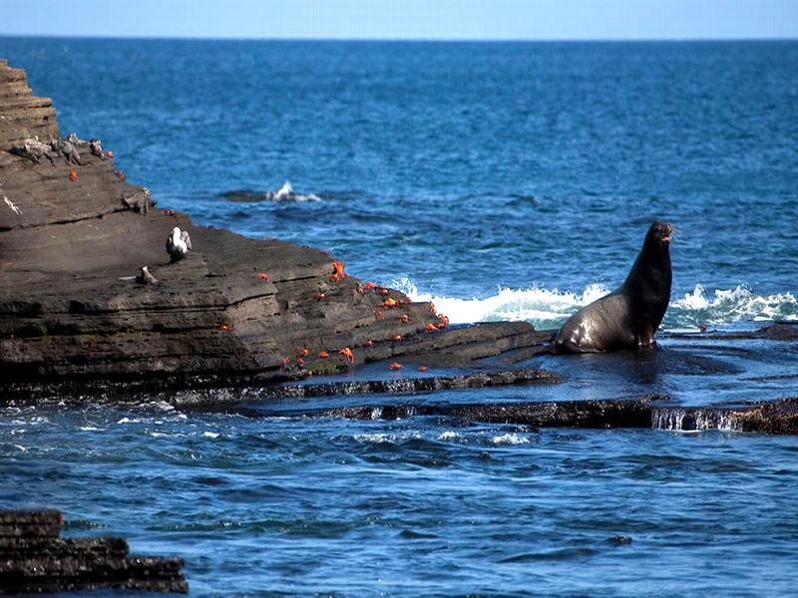

Slide 16
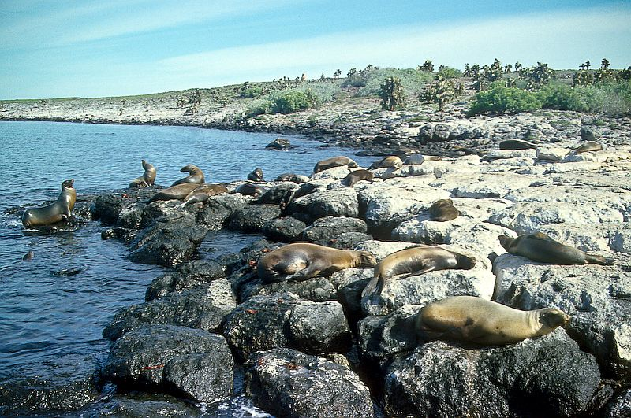

Slide 17
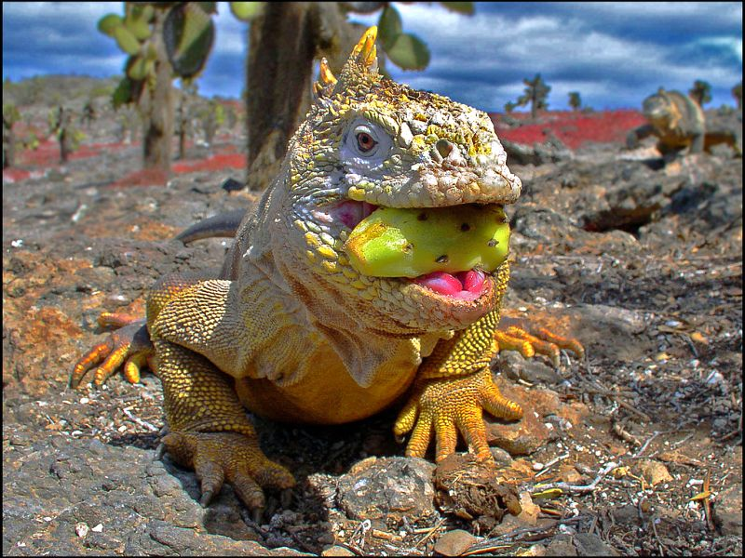

Slide 18
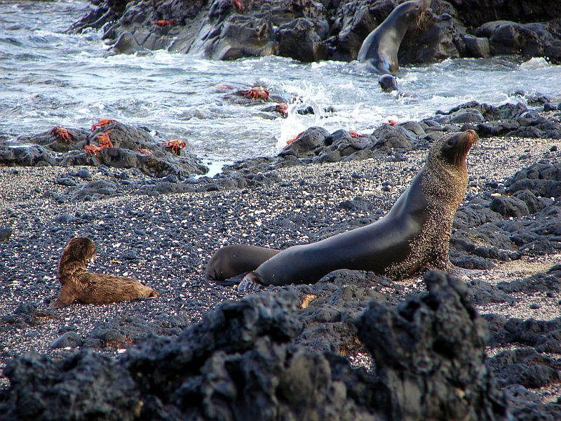

Slide 19
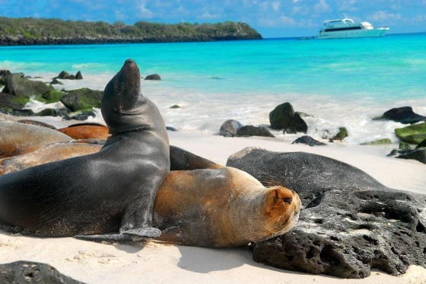

Slide 20
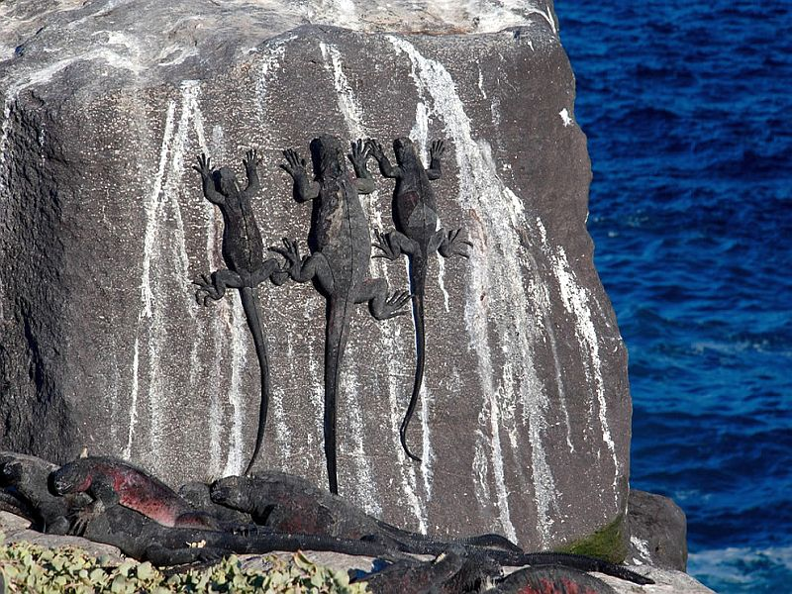

Slide 21
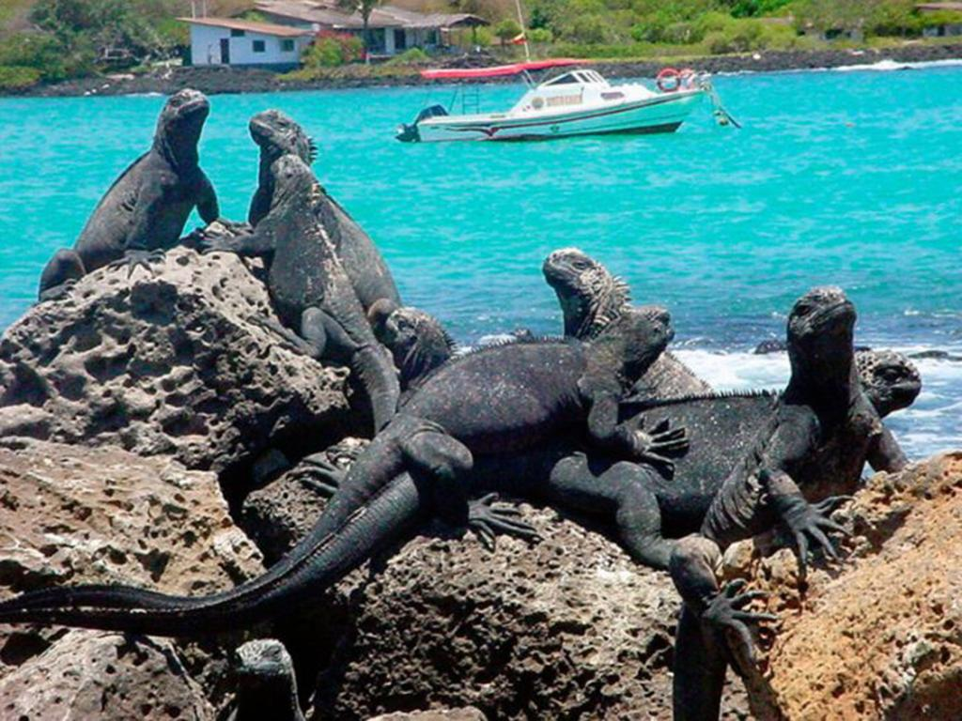

Slide 22
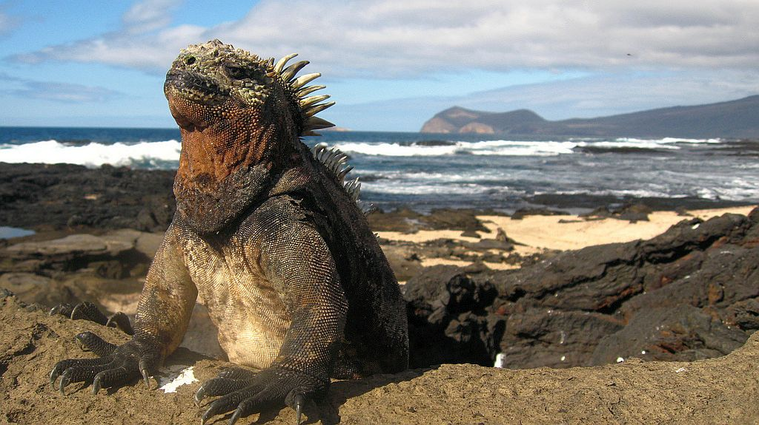

Slide 23
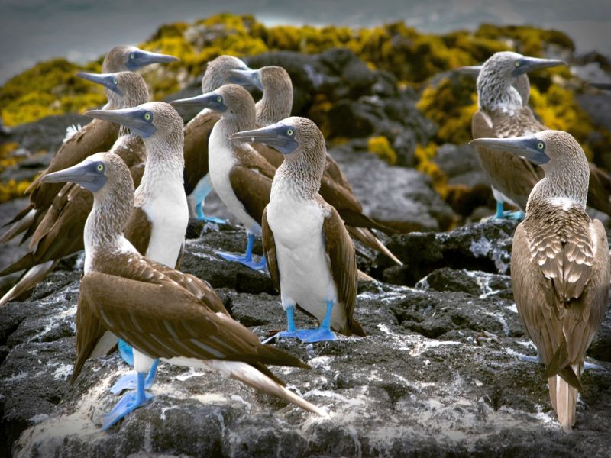

Slide 24
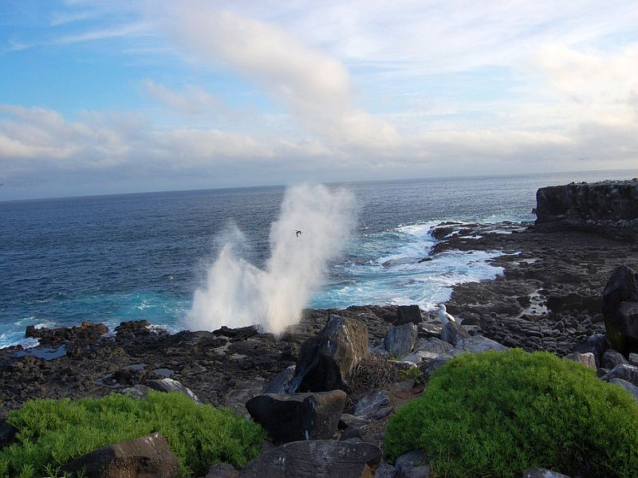

Slide 25
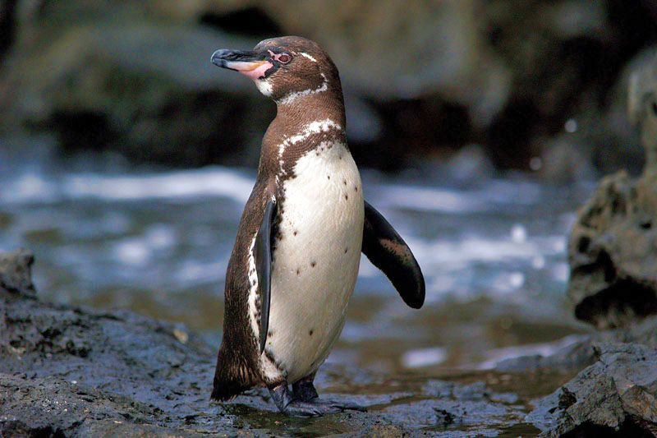

Slide 26
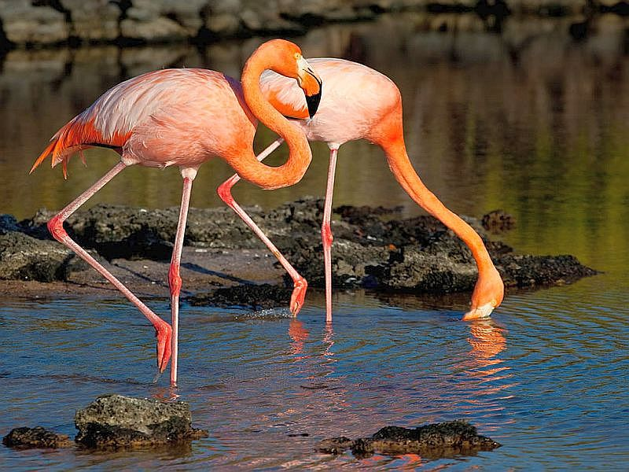

Slide 27
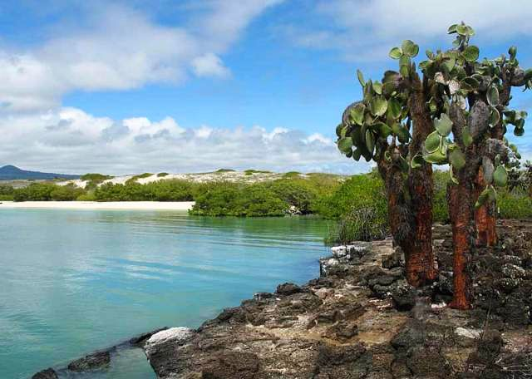

Slide 28
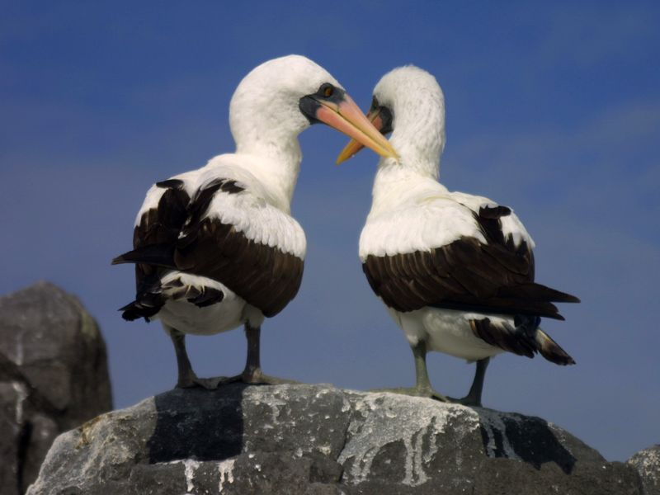

Slide 29
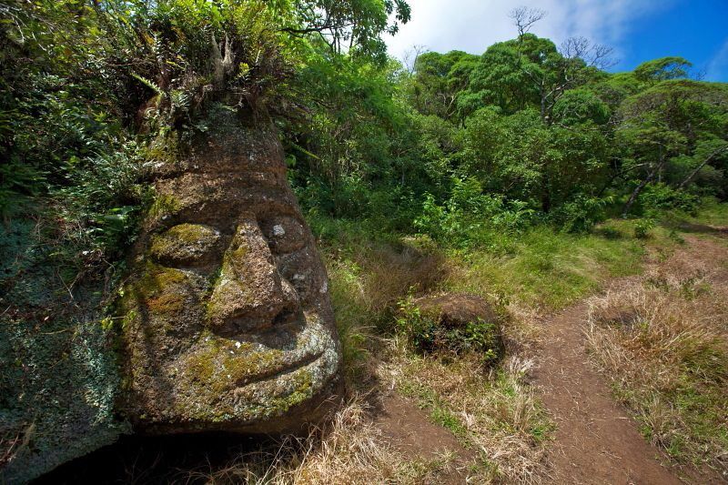

Slide 30
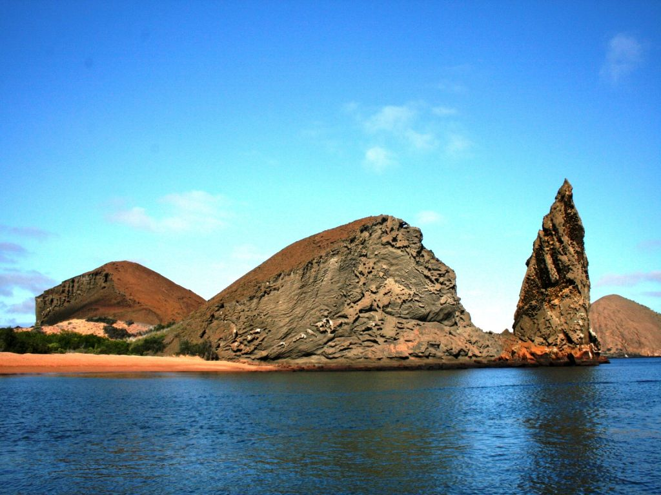

Slide 31
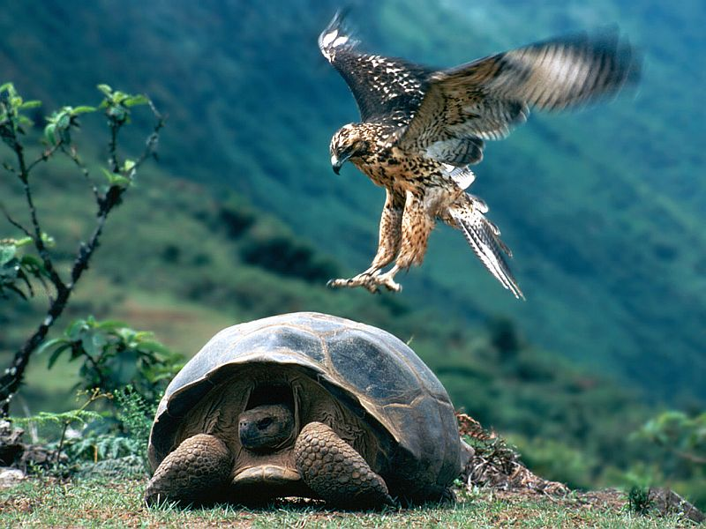

Slide 32
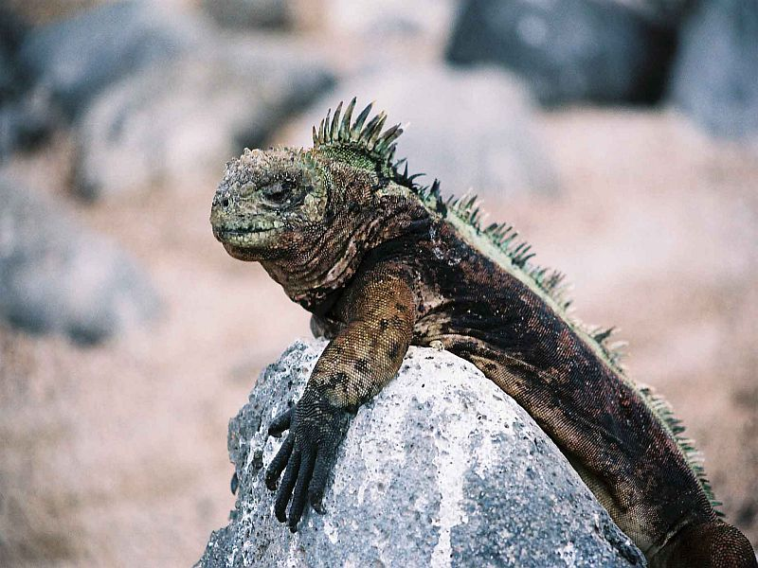

Slide 33
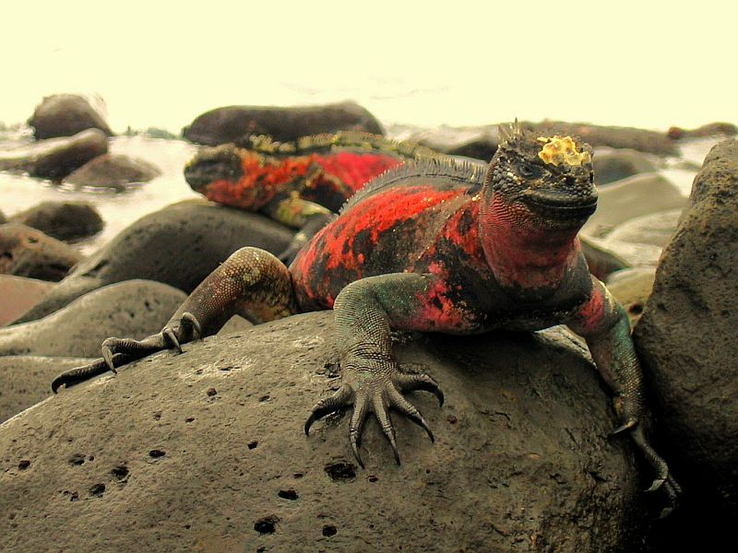

Slide 34
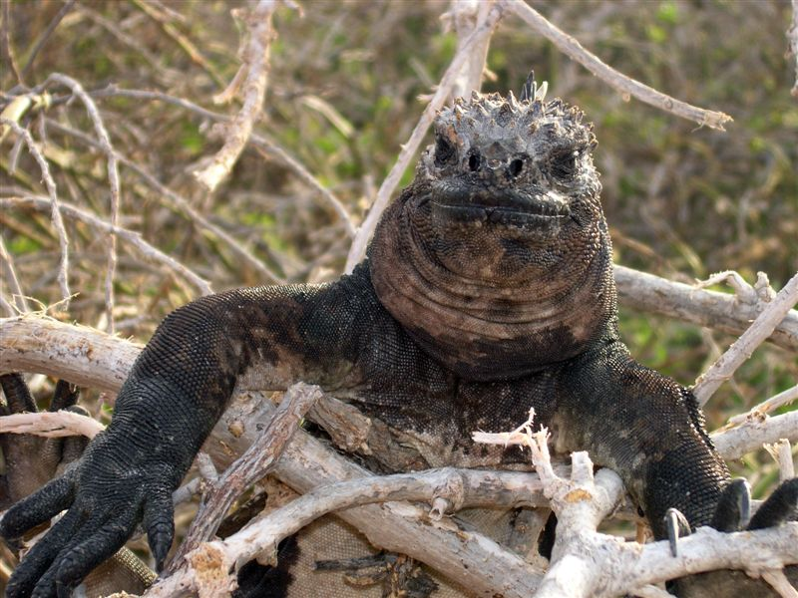

Slide 35
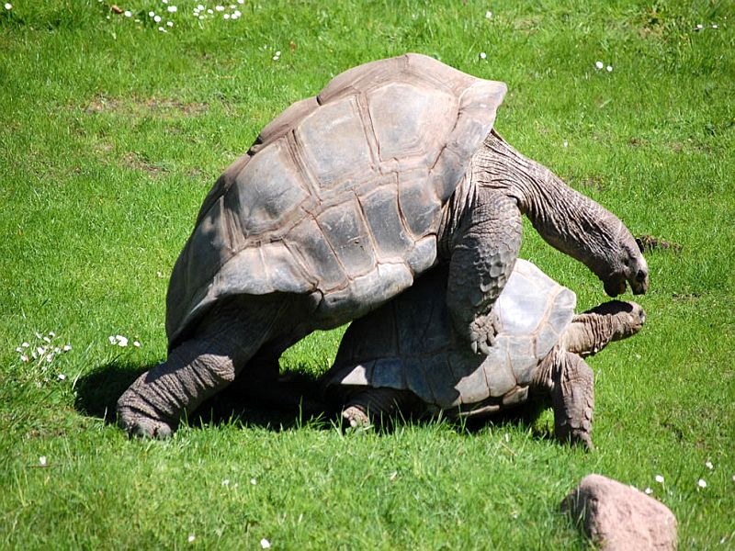

Slide 36
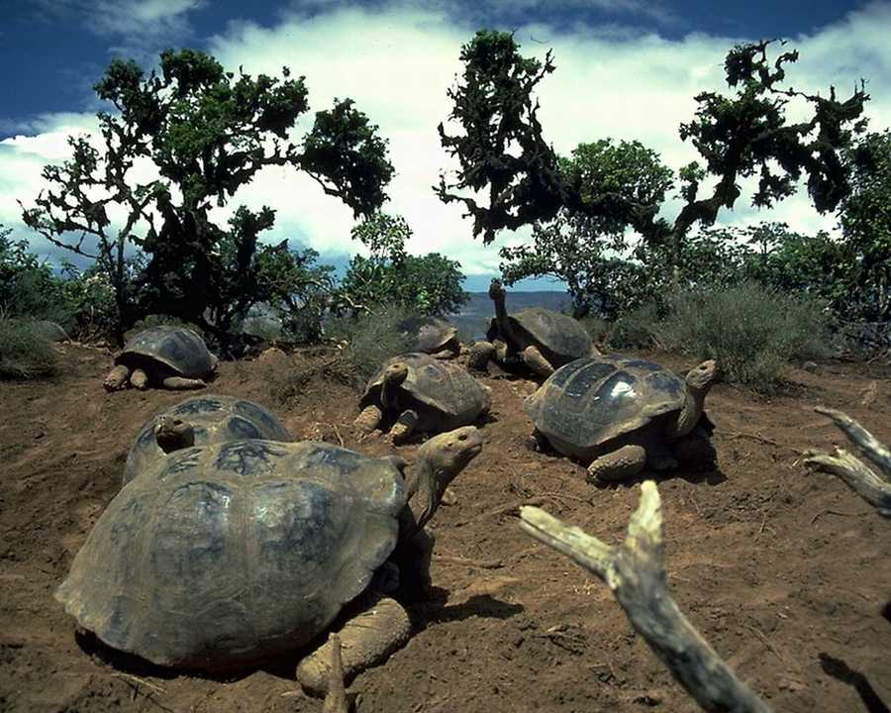

Slide 37
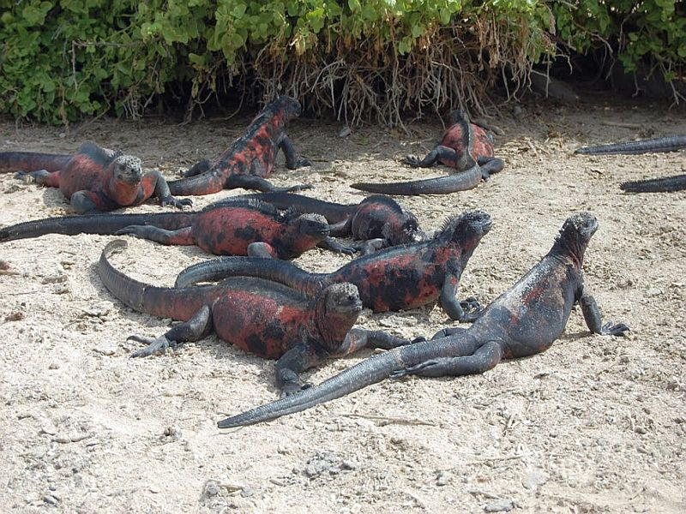

Slide 38
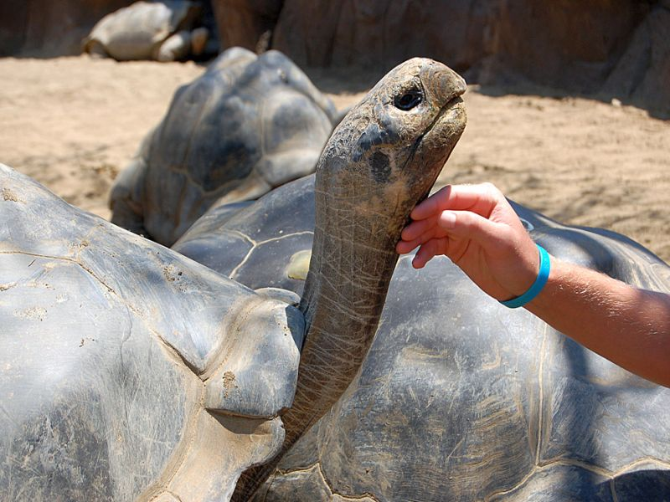

Slide 39
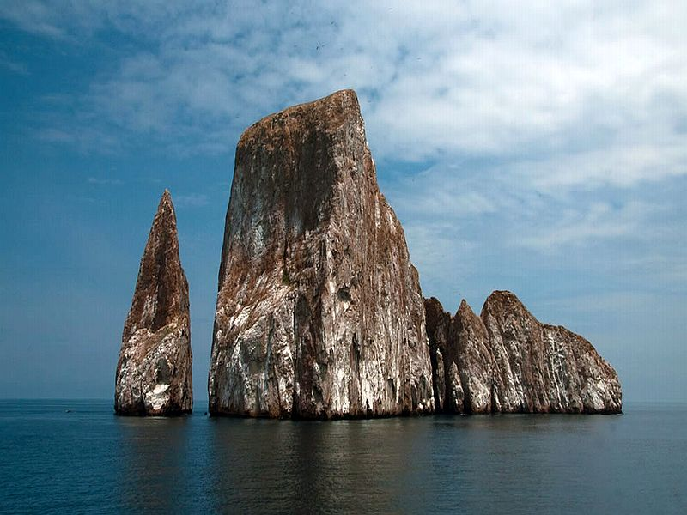

Slide 40
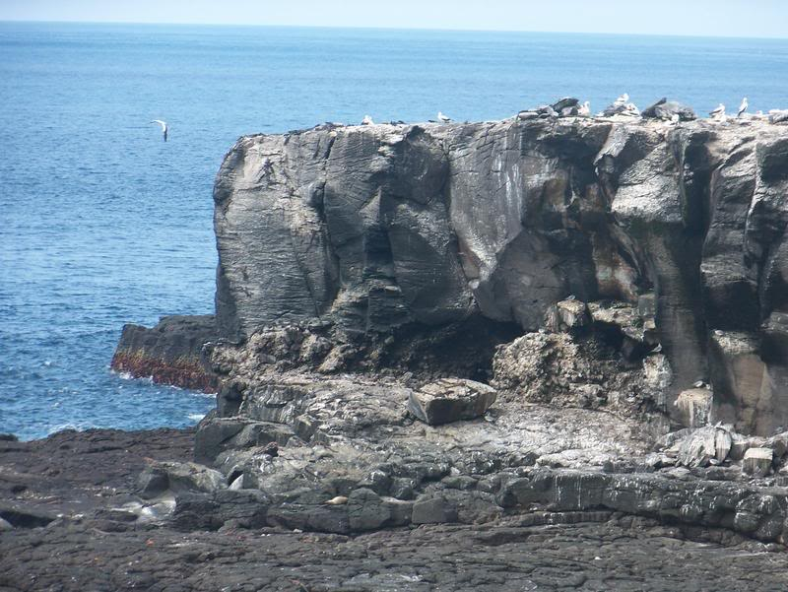

Slide 41
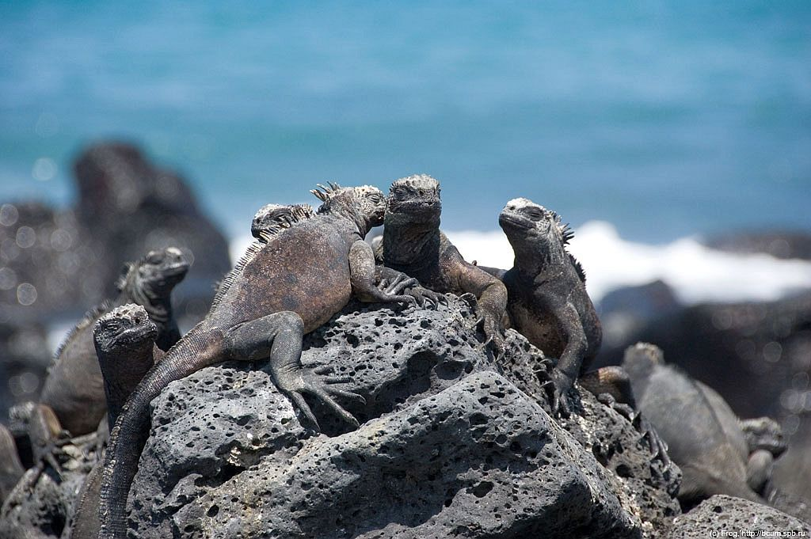

Slide 42
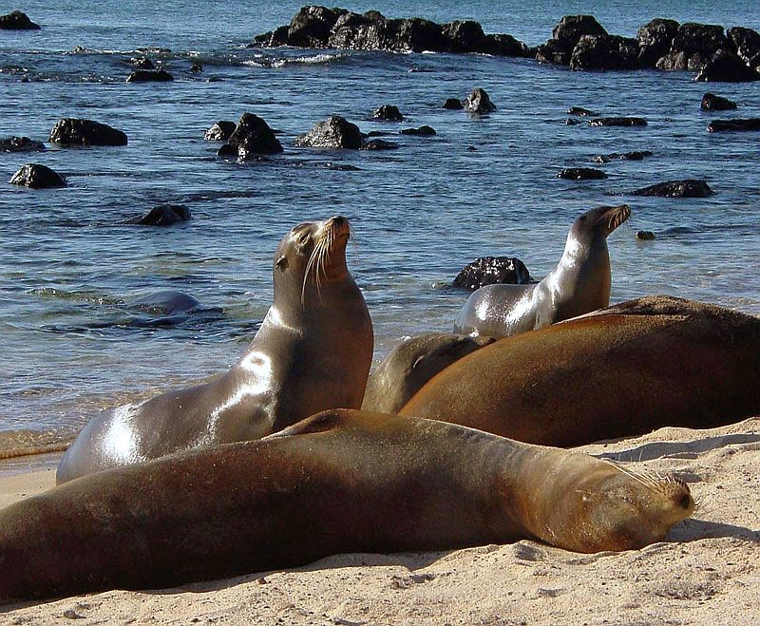

Slide 43
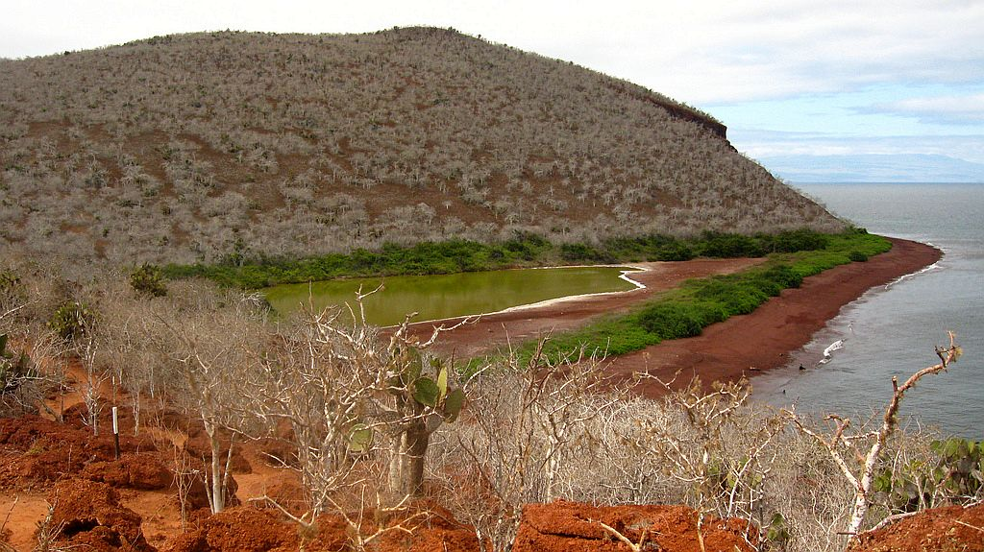

Slide 44
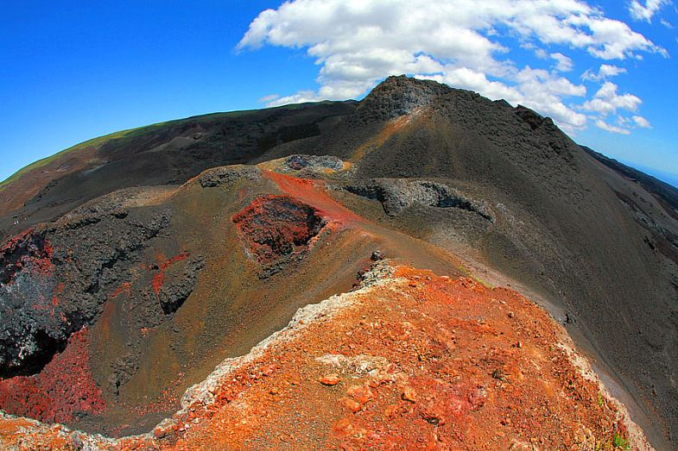

Slide 45
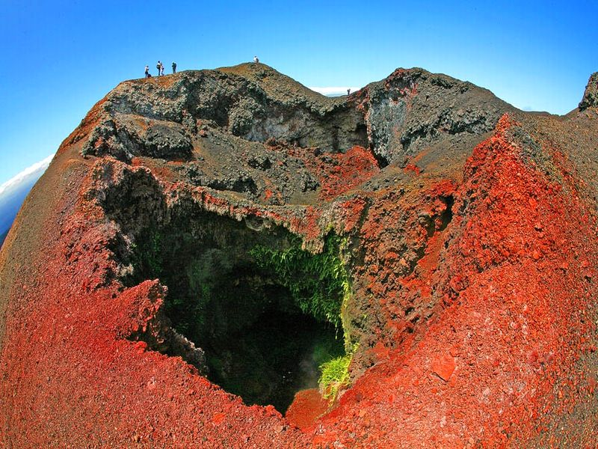

Slide 46
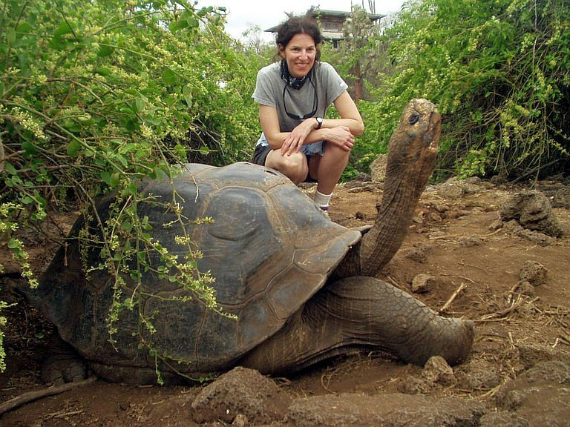

Slide 47
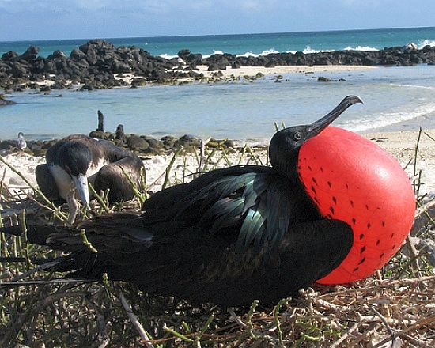

Slide 48
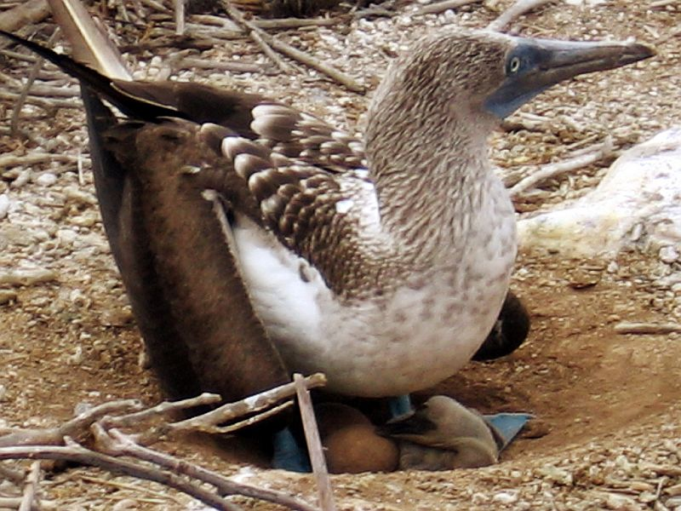

Slide 49
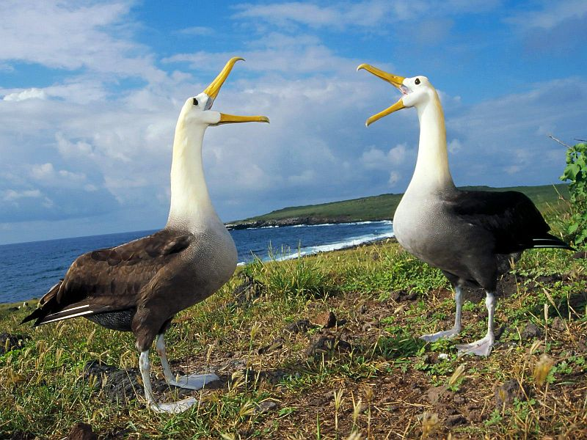

Slide 50
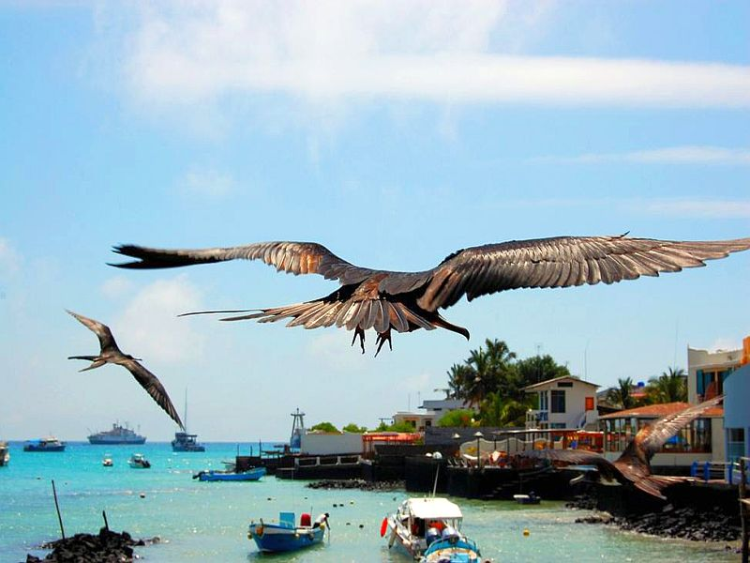

Slide 51
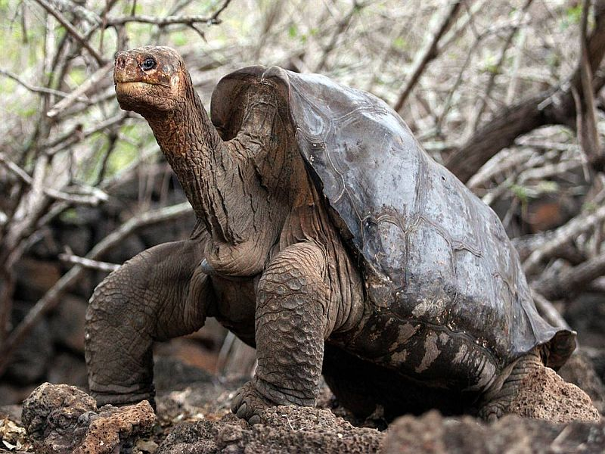

Slide 52
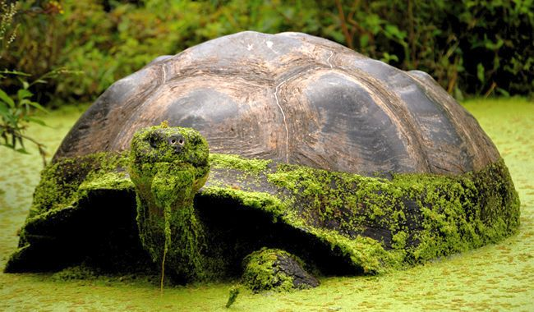

Slide 53


Slide 54

By.K

Slide 55


Slide 56





Slide 57


Slide 58


Slide 59


UN FUERTE
ABRAZO,
QUE TENGAS
UN BUEN DIA
Hoy es domingo, 18 de julio de 2021
Ahora mismo son las 17:50 horas.

Slide 60







¿Te ha gustado?
Puedes ver más entrando
Aquí
Además puedes recibir powerpoints en tu correo electrónico suscribiéndote aquí:

